Slide 1
نظم سابقة التجهيز قسم المنتجات المعدنية والحلي الفرقة الثالثة أ.د/ السيد أنور الملقي

Slide 2
Mero system
نظام ميرو

Slide 3
نظام ميرو
في نظام ميرو يتم تصنيع المكونات الرئيسية (الكور والأنابيب) بأحجام مختلفة والتي يتم اختيارها بناء علي الأحمال المطبقة عليها .
تحتوي أنابيب ميرو علي تركيبات نهايه مخروطيه ملحومة بنهايات الأعضاء .
يتم توصيل الأعضاء بالكور باستخدام مسمار مثبت في مركز الجلبه .
الكور مصنوعه من كريات فولاذية صلبة مع ثقوب مترابطة فيها. ويتم جلفنة الكور والانابيب أو طلائها بالنيكل كروم .
يتم ادخال البراغي فى ثقوب الانابيب الموضوعه بالقرب من النهايات.

Slide 4
انواع نظام ميرو
هناك ثلاث انواع من الكور :
1-الكورة القياسية .
2-الكورة العادية .
3-الكورة الخاصة.
- تحتوي العقد القياسية علي 18سطحا عند زوايا ربط 45 و 60 و 90 درجة ومضاعفاتها.
- العقدة العادية لها 10 أسطح.
- تحتوي العقدة الخاصة علي ثقوب في أي زاوية مطلوبة. الحد الأدني للزاوية بين فتحتين متجاورتين هو 35 درجة.
- يتم تصنيع مكونات ميرو (الكرة والأنابيب) مسبقا من البلاستيك والتي يمكن استخدامها في الهياكل ذات الامتدادات المعتدله.
- يمكن أيضا استخدام مزيج من اعضاء الصلب والبلاستيك.-

Slide 5
استخدامات نظام ميرو
- تم استخدام نظام ميرو في أكثر من خمسين دوله لانشاء الهياكل المسطحة والقباب واقبية البراميل والألواح المطوية والأهرام والصواري والأبراج والهياكل القطعية المكافئة للقطع المكافئ .
- تم استحدام هذه الهياكل في المقام الأول كنظام سقف لمختلف الوظائف مثل القاعات الرياضية ومحلات السوبر ماركت ومراكز التسوق والأجنحة والمدارس ومراكز الكمبيوتر ومراكز التحكم في الطيران ومحطات التليفزيون والكنائس وغرف التحكم والأكشاك والسقالات الخاصة وأرصفة صيانة الطائرات ومنصات التجميع والهياكل الاعلانية .....الخ .

Slide 6
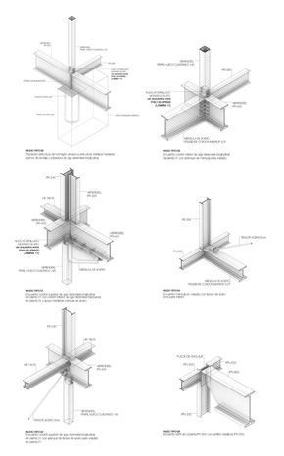
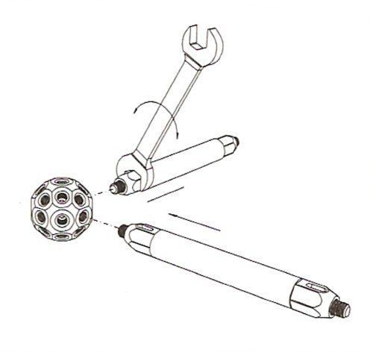
صور نظام ميرو

Slide 8
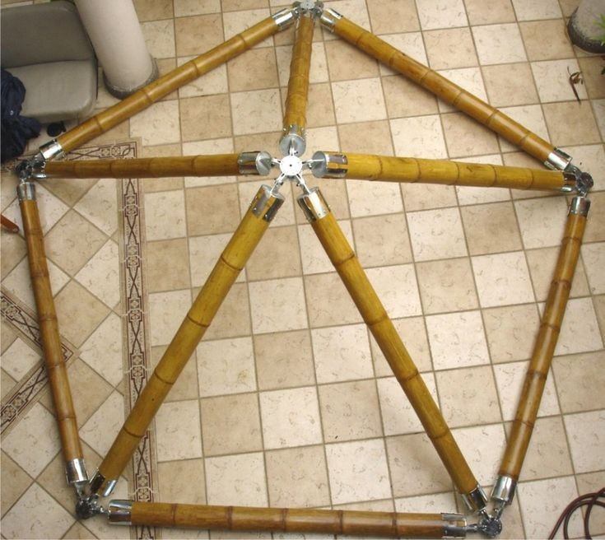
استخدامات نظام ميرو

Slide 9
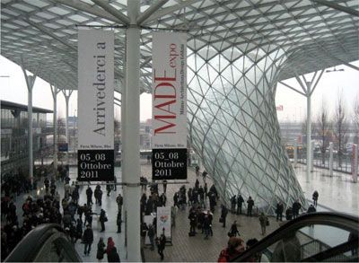

Slide 13
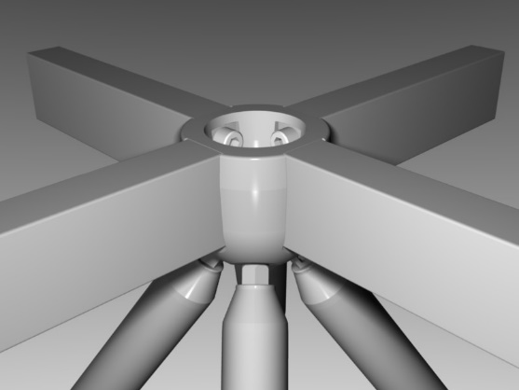
أنواع نظام ميرو
نظام عقدة KK-B
- هياكل مزدوجة أو متعددة الطبقات
- تحتوي كل كورة على ما يصل إلى 18 ثقبًا مترابطًا لتوصيلات الوصلات
- أعظم حرية في التصميم
- يسمح بامتداد مجاني يصل إلى 100 متر
- مثالية للهياكل ذات الشكل الحر
- الوزن المنخفض للهيكل يجعل التثبيت سهل للغاية
- لا يلزم لحام فى الموقع

Slide 14
نظام NK-Bowl Node هياكل طبقة مزدوجة وتر كنظام KK يمكن دعم الكسوة مباشرة على الهيكل أساسي ؛ لا يوجد هيكل ثانوي مطلوب الهياكل متعددة الطبقات ممكنة (كما هو الحال مع نظام KK) يسمح بمسافات مجانية تصل إلى 100 متر مثالية للهياكل ذات الشكل الحر ، الوزن المنخفض للهيكل يجعل التثبيت سهل للغاية لا يلزم لحام فى الموقع والاتصال مثبت مسبقا .

Slide 15
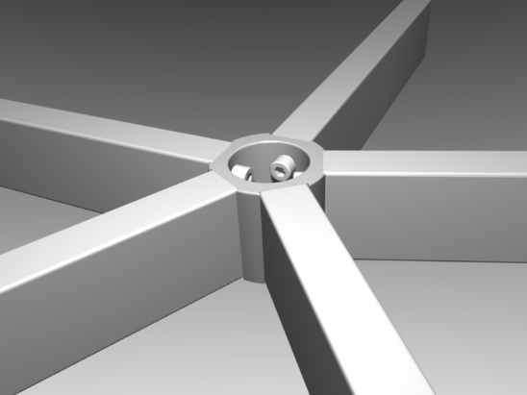
نظام عقدة الأسطوانة ZK
الهياكل أحادية الطبقه
- يمكن دعم الكسوة مباشرة على الهيكل الأساسي ؛ لا يوجد هيكل ثانوي مطلوب.
- وصلات لولبية غير مرئية .
- مناسب تمامًا للهياكل ذات الشكل الحر .
- يسمح بامتداد صغير إلى متوسط .
- لا يلزم لحام فى الموقع .
- اتصال مثبت مسبقا .

Slide 16
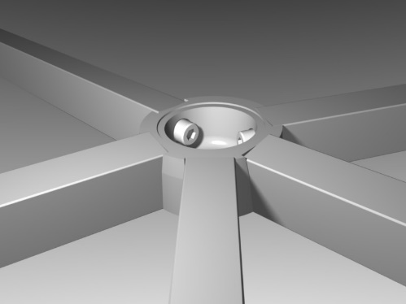
نظام عقده القرص TK
هياكل أحادية الطبقة في هندسة سطح مثلثة
- يمكن دعم الكسوة مباشرة على الهيكل الأساسي ؛ لا يوجد هيكل ثانوي مطلوب .
- وصلات لولبية غير مرئية .
- مناسب تمامًا للهياكل ذات الشكل الحر .
- يمتد صغيرة .
- الوزن الخفيف للهيكل يجعل التثبيت سهلًا .
- لا يلزم لحام فى الموقع .
- اتصال مثبت مسبقا .

Slide 17
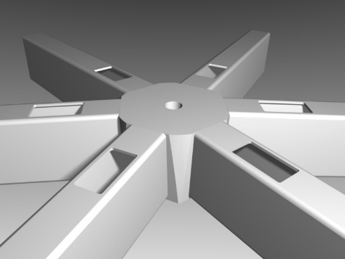
BK- كتلة عدة نظام مستطيلة / مقاطع جوفاء مربعة
الهياكل أحادية الطبقة
- يمكن دعم الكسوة مباشرة على الهيكل الأساسي ؛ لا يوجد هيكل ثانوي مطلوب .
- وصلات لولبية غير مرئية .
- مناسب تمامًا للهياكل ذات الشكل الحر .
- يسمح بامتداد متوسط ​​إلى كبير .
- الوزن الخفيف للهيكل يجعل التثبيت سهلًا .
- لا يلزم لحام فى الموقع .
- اتصال مثبت مسبقا .

Slide 18
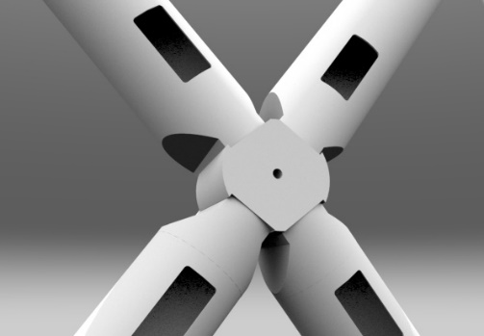
نظام عقدة كتلة BK
الهياكل أحادية الطبقة
- وصلات لولبية غير مرئية مناسب تمامًا للهياكل ذات الشكل الحر .
- يسمح بامتداد متوسط ​​إلى واسع الوزن الخفيف للهيكل .
- يجعل التثبيت سهلًا تركيب سريع ، حيث لا يوجد لحام موقع اتصال مثبت مسبقا .

Slide 19
نظام العقدة المزدوجة DTK
هياكل طبقة واحدة
- يمكن دعم الكسوة مباشرة على الهيكل الأساسي .
- لا يوجد هيكل ثانوي مطلوب وصلات لولبية غير مرئية زوايا رأسية متطرفة ، وبالتالي مناسبة تمامًا للهياكل ذات الشكل الحر .
- يسمح بامتداد صغير إلى متوسط الوزن الخفيف للهيكل .
- يجعل التثبيت سهلًا لا يلزم لحام الموقع اتصال مثبت مسبقا

Slide 20
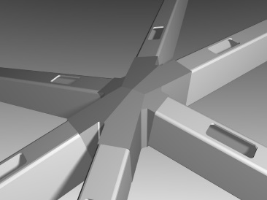
نظام عقدة ستار SK
الهياكل أحادية الطبقة
- يمكن دعم الكسوة مباشرة على الهيكل الأساسي .
- لا يوجد هيكل ثانوي مطلوب وصلات لولبية غير مرئية .
- مناسب تمامًا للهياكل ذات الشكل الحر تصميم معماري .
- جذاب للغاية .
- يسمح بامتدادات أوسع تركيب سريع وسهل ، حيث لا يوجد لحام موقع اتصال مثبت مسبقا .

Slide 21
1- ولاءعبد المنعم 2- مريم مدحت 3- نورهان سعيد 4- بشوى كرم 5- مريم أسامه 6- نوران السيد 7- مجدى عيسى
أسماء مقدمى البحث

